Slide 1
SOSIALISASI PROGRAM

Slide 2
Tentang Program Kompetisi Sobat Bumi
PT Pertamina (Persero) mendukung penuh upaya pengembangan serta pemanfaatan Energi Baru dan Terbarukan (EBT). Sebagai perusahaan yang berfokus pada EBT, Pertamina menyelenggarakan Kompetisi Sobat Bumi yang bertujuan untuk mengembangkan bibit unggul Indonesia dalam menciptakan inovasi energi bagi keberlangsungan bumi.
Tahun 2020 merupakan tahun ke-10 penyelenggaraan kompetisi, yang sebelumnya dikemas dalam nama Olimpiade Sains Nasional (OSN). Dalam situasi Pandemi Covid-19 yang membatasi tatanan berkehidupan dan berkegiatan di masyarakat, Pertamina tetap mendorong adanya kegiatan produktif guna meningkatkan kreativitas bangsa dengan mengadakan kompetisi secara online melalui website www.sobatbumi.id.
Diharapkan kompetisi secara virtual ini mampu menjaring seluruh lapisan masyarakat - mulai dari mahasiswa/i jenjang S1 maupun S2, pengajar/akademisi, peneliti, pelaku usaha di bidang energi baru dan terbarukan, maupun penggiat di bidang energi; sehingga tetap mampu berinovasi dan berkontribusi untuk keberlangsungan bumi sekalipun dalam kondisi yang terbatas.
Melalui Kompetisi Sobat Bumi, Pertamina ingin menginspirasi masyarakat luas dalam mengembangkan ide kreatif dan inovatif, yang bertujuan untuk memaksimalkan potensi energi di Indonesia, sehingga mampu memenuhi kebutuhan energi di daerah terpencil, pelosok dan/atau terisolisir lainnya.

Slide 3
Apa saja kategori Kompetisi Sobat Bumi?
Program Kompetisi Sobat Bumi memiliki 2 (dua) kategori:
Kompetisi kategori teori sains
Merupakan kompetisi teori tingkat Universitas di bidang Matematika, Fisika, Biologi dan Kimia, yang terbuka untuk seluruh mahasiswa perguruan tinggi negeri dan swasta di seluruh Indonesia
Peserta mahasiswa boleh berasal dari semua program studi atau jurusan yang dapat berasal dari Universitas, Institut, Sekolah Tinggi ataupun Politeknik di seluruh Indonesia.
Kompetisi kategori proyek inovasi EBT
Merupakan kompetisi terobosan ide dan teknologi seputar Energi Baru & Terbarukan (EBT), yang dapat diaplikasikan untuk memecahkan isu kelangkaan energi di daerah 3T (Terdepan, Terluar & Tertinggal).
Kompetisi Proyek Inovasi EBT akan berfokus pada penemuan atau praktik-praktik pengembangan energi baru dan terbarukan, guna memenuhi kebutuhan energi di daerah 3T (Tertinggal, Terluar dan Terdepan), serta mendorong inovasi energi menuju Indonesia Mandiri Energi 2035.

Slide 4
Kompetisi Kategori Teori Sains

Slide 5
Rangkaian kompetisi kategori teori sains
Pendaftaran peserta: 3 Agustus s/d 30 Oktober 2020
Seleksi daerah (seleksi tingkat provinsi): 9 November s/d 13 November 2020
Seleksi nasional (semi final dan grand final): 6 Desember s/d 9 Desember 2020
Penganugerahan pemenang: 10 Desember 2020

Slide 6
Kompetisi Kategori Proyek Inovasi EBT

Slide 7
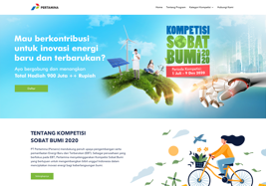
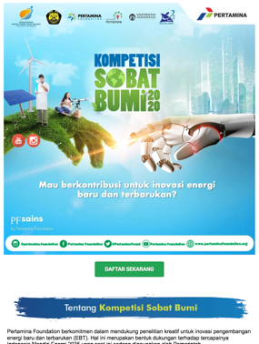
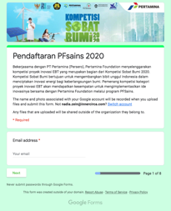
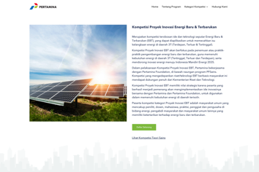
Cara mendaftar
(1) Akses melalui www.sobatbumi.id
(2) Anda akan masuk ke halaman penjelasan mengenai kategori proyek inovasi EBT
(3) Anda akan diarahkan untuk masuk ke halaman website PF Sains
(4) Mengisi formulir pendaftaran dan mengirimkan proposal abstrak
Klik “daftar sekarang”
Pilih kategori proyek inovasi EBT
Klik “daftar sekarang”

Slide 8
Rangkaian kompetisi kategori proyek inovasi EBT
Registrasi dan pengiriman abstraksi proposal: 24 Juni s/d 31 Juli 2020
Pengumuman 25 terbaik: 17 Agustus 2020
Penyusunan proposal 25 terbaik: 17 Agustus s/d 1 Oktober 2020
Pengumuman 10 terbaik: 28 Oktober 2020
Penyusunan proposal manual implementasi: 28 Oktober s/d 8 November 2020
Pengumuman 3 terbaik (PF Camp): 8 November s/d 10 November 2020
Penganugerahan pemenang: 10 Desember 2020

Slide 9
Syarat & ketentuan
Siapa yang dapat mendaftar?
Kecuali juri, masyarakat umum dapat mendaftar di kompetisi dan tidak ada batasan umur. Kompetisi terbuka untuk masyarakat umum yang mencakup peniliti, dosen, mahasiswa, praktisi, penggiat dan pengusaha di bidang energi, pengabdi masyarakat dan masyarakat umum lainnya yang memiliki ketertarikan terhadap energi baru dan terbarukan.
Peserta dapat mendaftar secara individu maupun kelompok (tidak ada batasan orang dalam satu kelompok).
Apakah harus sudah melakukan penelitian untuk mengikuti kompetisi?
Kompetisi kategori proyek inovasi EBT terbuka untuk peserta yang sudah melakukan penelitian, sudah melakukan penelitian dan memiliki prototipe, maupun yang belum melakukan penelitian sama sekali.
Apa syarat utama untuk mengikuti kompetisi kategori proyek inovasi EBT?
Syarat utama adalah mengirimkan ide yang berhubungan dengan inovasi energi baru dan terbarukan, merupakan karya orisinil dan memiliki orientasi kebermanfaatan bagi daerah dan/atau masyarakat yang mengalami permasalahan energi.
Apa saja yang harus diuraikan dalam proposal abstrak?
Proposal abstrak secara singkat dan jelas menjabarkan tentang latar belakang dari ide yang dilakukan, tujuan dan manfaat yang didapatkan dari pengimplementasian ide tersebut, tantangan yang akan dihadapi dan juga gambaran teknis produksi implementasi ide (jika ada)
Apa yang akan didapatkan jika memenangkan kompetisi?
Mendapatkan dana stimulan untuk pengembangan dan implementasi teknologi/riset ke daerah atau masyarakat penerima manfaat
Menjadi Duta Energi Pertamina Foundation dalam membantu mengkampanyekan mengenai Energi Baru dan Terbarukan.
Memperoleh Piala Menteri Riset Teknologi (Menristek)
Berkesempatan untuk berkontribusi secara riil dan memberikan solusi nyata bagi permasalahan energi di daerah 3T (Terdepan, Terluar dan Tertinggal) di Indonesia, dengan prinsip community-based research/technology.

Slide 10
Aspek penilaian
Seleksi akan dilakukan oleh tim juri yang kompeten dalam bidang teori, metodologi, substansi, yang aspek penilaiannya meliputi:
Kesesuaian substansi riset dengan tema
Koherensi antara rumusan masalah, teori dan metode riset yang dipakai
Nilai manfaat dan riset yang dilakukan terhadap masyarakat

Slide 11
TERIMA KASIH

